Slide 1
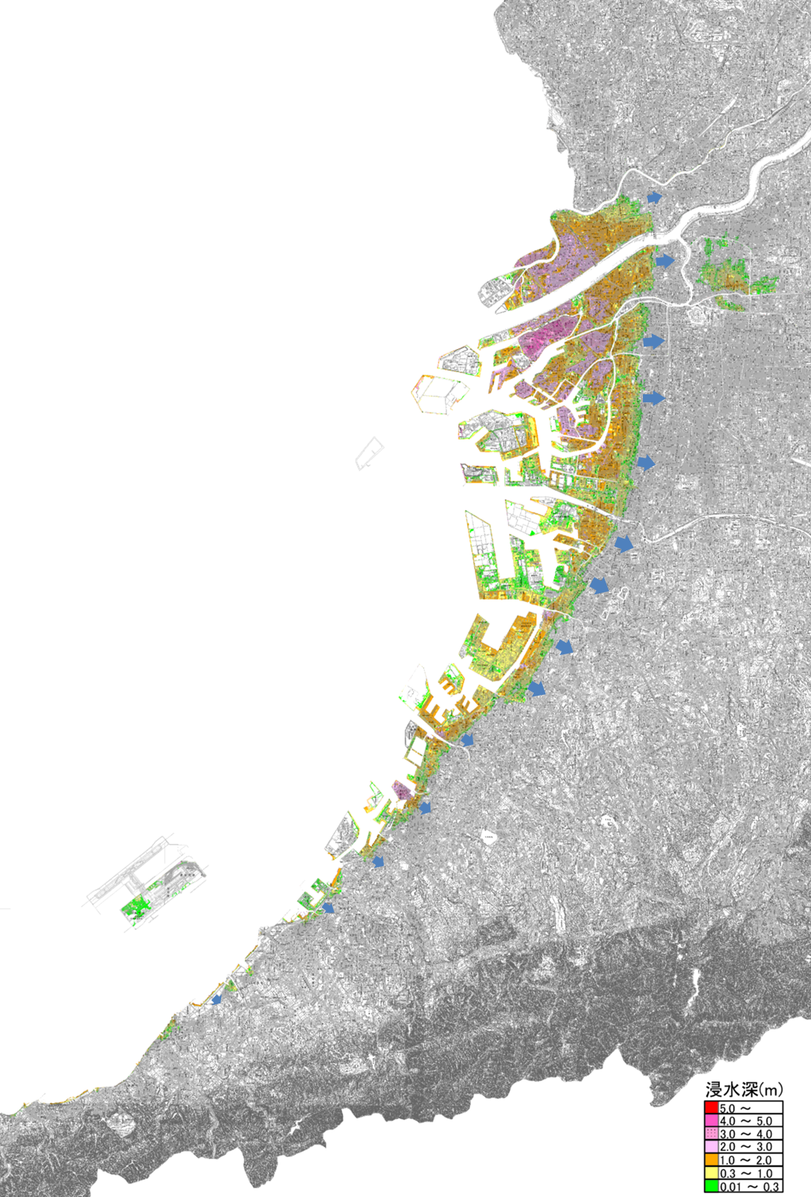
新・大阪府地震防災アクションプラン
～ 令和２年度の進捗結果 ～
令和３年11月
大阪府
「新・大阪府地震防災アクションプラン」は、以下のＨＰをご覧ください。
http://www.pref.osaka.lg.jp/kikikanri/new_ap_suihin/index.html

Slide 2
目 次
❑ アクションの進捗結果＜まとめ＞
主なアクションの進捗状況など
アクション10 | 府有建築物の耐震化の推進＜全部局＞・・・・・・・・・・・・・・・・・・・・・・・・ | ３
アクション11 | 学校の耐震化＜建築部 教育庁＞・・・・・・・・・・・・・・・・・・・・・・・・・・・・ | ４
アクション46 | 広域緊急交通路等の通行機能確保 (災害発生時の踏切長時間遮断に係る対策)<危機管理室 都市整備部>・・・ | ５
アクション46 | 広域緊急交通路等の通行機能確保 (通行機能確保)（照明・標識の補修、更新）＜都市整備部＞・・・ | ６
アクション55 | 避難所の確保と運営体制の確立＜危機管理室＞・・・・・・・・・・・・・・・・・・ | ７
アクション4 | 密集市街地対策の推進＜建築部＞・・・・・・・・・・・・・・・・・・・・・・・・・・・ | ８
アクション86 | 地籍調査の推進 ＜環境農林水産部＞・・・・・・・・・・・・・・・・・・・・・・・・ | ８
新型コロナウイルス対策を踏まえ災害対応力の強化を図ったアクション
計画どおり進まなかったことから、さらなる取組みを行うアクション

Slide 3
アクションの進捗結果＜まとめ＞
❍ アクションの内容
➢ 新・大阪府地震防災アクションプランは、平成23年3月に未曾有の被害をもたらした東日本大震災
の教訓などからの新たな知見に基づいた、南海トラフ巨大地震の被害想定に対応する新たなハード・ソ
フト対策の強化に取組むため、平成27年度に令和6年度までの10年間の計画として策定されました。
➢ また、平成30年度大阪北部地震、台風第21号、さらには令和元年度の台風第19号などの度重な
る災害からの教訓により、各アクションのさらなる取組み強化や、これらの災害より顕在化した課題に対
応するため、新たなアクションを策定するなど、大阪府の災害対応力の強化を図っております。
➢ 各アクションについては毎年度、進捗状況や目標達成度の評価を行い、その見直し・改善を通じて着
実な推進につなげることとしております。
新・大阪府地震防災アクションプランについて
各アクションプランの分類について
具体的数値目標があるもの
数値目標が設定できないもの
大阪府
自ら取組む
アクション
＜1４アクション＞
Ⅰ 府のハード施策として推進しているもの
例）防潮堤の津波浸水対策
水門の耐震化の推進
ため池防災・減災の推進 など
＜4８アクション＞
Ⅱ 府のソフト施策として推進しているもの
例）大阪880万人訓練の充実
災害医療体制の整備
帰宅困難者対策の確立 など
市町村・民間団体
の取組みを
支援するアクション
＜９アクション＞
Ⅲ 市町村・民間団体のハード施策を支
援することで促進を図るもの
例）民間建築物の耐震化
鉄道施設の防災対策 など
＜2９アクション＞
Ⅳ 市町村・民間団体のソフト施策を支援
することで促進を図るもの
例）地下空間対策の促進
災害廃棄物の適正処理 など
各アクションの評価は、取組み内容の進捗・達成状況などを、関係部局による進捗管理(PDCA)シートの精査とともに、ヒアリングを実施し、総合的に評価の判断をしております。
令和２年度の各アクションプランの評価結果（単年度評価）
各アクションの進捗状況評価
評価結果
① 概ね計画通りに進んでいるアクション
８７アクション
② 計画どおり進まなかったことから、さらなる取組みを行うアクション
２ アクション
③ 新型コロナウイルス対応により影響を受けたアクション
1１アクション

Slide 4
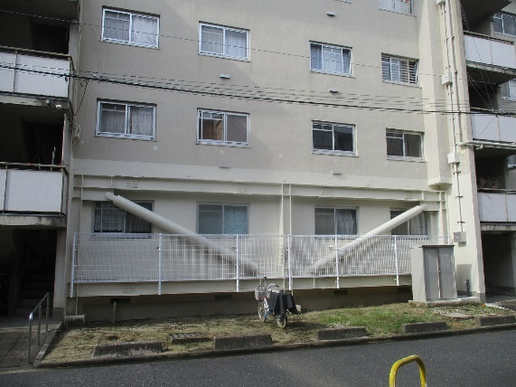
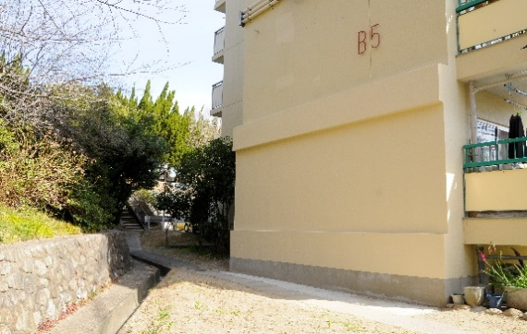
主なアクションの進捗状況など
アクション10 府有建築物の耐震化の推進
＜全部局＞
➢地震発生時に、府有建築物の被害を軽減し、府民・利用者の安全と府庁業務の継続性を確保する
ため、「住宅建築物耐震10ヵ年戦略・大阪（大阪府耐震改修促進計画H28～R7）」において示
す耐震化への取組みの基本的な考え方を踏まえ、「新・府有建築物耐震化実施方針」 をH28.8月
に策定し、耐震化対策を実施する。
アクションの内容
➢住宅建築物耐震10ヵ年戦略・大阪の改定（令和3年3月）に伴い、「新・府有建築物耐震化実施方針」を改定し、府有建築物における耐震化の新たな目標等を設定した（令和3年3月）
➢府営住宅
「大阪府営住宅ストック活用事業計画」に基づき耐震化を推進（耐震改修事業、建替事業等）
➢その他の一般建築物
「府有建築物耐震化事業計画」により個別の進捗管理を行い、耐震化を推進
令和２年度の実績
➢災害時に重要な機能を果たす建築物(庁舎、病院など)
👉 耐震化率100% (366棟/ 366棟) (H30年度完了)
➢府立学校 (避難所除く)
👉 耐震化率100% (1,220棟/1,220棟) (H27年度完了)
➢府営住宅
👉耐震化率95.3% (111,794戸/117,317戸)
➢その他一般建築物（福祉・青少年施設、公園施設など）
👉耐震化率96.0% (167棟/174棟）
〇府有建築物全体
👉耐震化率95.7% (4,576棟/4,783棟）
令和2年度末時点の耐震化率の状況
鉄骨ブレース補強（八田荘住宅）
耐震壁補強（新千里北住宅）
➢大阪府営住宅ストック活用事業計画及び府有建築物耐震化事業計画に基づき、引き続き耐震化を推進
今後の取組み予定

Slide 5
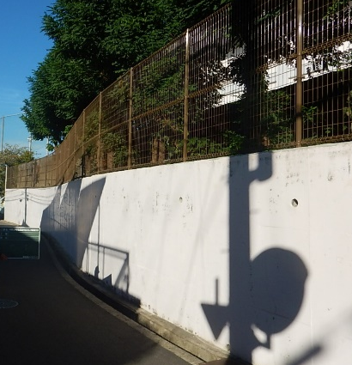
主なアクションの進捗状況など
アクション11 学校の耐震化
＜建築部、教育庁＞
〇「住宅建築物耐震10ヵ年戦略・大阪」に基づき以下の取組みを進める
➢市町村立学校及び私立学校の耐震化
・市町村立学校(小中学校等)については、R2年度までに耐震化が完了するよう、市町村教育委員会に対して、
耐震化の完了を働きかける。
・私立学校については、R2年度までに、耐震化率が95％以上となるよう、学校設置者（学校法人等）に対して
耐震化を働きかける。
※府立学校(高等学校、支援学校)については、「大阪府住宅・建築物耐震10ケ年プラン」に基づき平成27年度に耐震化完了
➢府立学校のブロック塀改修
H30年大阪北部地震のブロック塀倒壊での死亡事故により、ブロック塀の安全性が問われる事となっ
たため、調査の結果を踏まえ、不適合のあったブロック塀について優先順位を付け順次撤去等を行う。
・カテゴリー①：「優先対応及び危険」と判断されたブロック塀（86校）
・カテゴリー②：高さ2.2ｍ～3.0mかつ、劣化等が認められるブロック塀（14校）
・カテゴリー③：高さ2.2m～3.0mで、劣化等がないブロック塀(11校)
・カテゴリー④：上記１～３以外で劣化が認められるブロック塀(20校) 計131校
アクションの主な内容
➢市町村立学校及び私立学校に対して、耐震化完了および
耐震化率向上に向けての働きかけを実施
・ 市町村立学校の耐震化率：小中学校99.7%、幼稚園97.4%
私立学校の耐震化率 ：小中学校98.7%、高校91.2%、
幼稚園92.4%、専修学校95.1%
➢府立学校のブロック塀改修
カテゴリー①の４校および、カテゴリー②、③の25校の撤去改修を実施。
👉 令和2年度末時点で、カテゴリー①②③の対策がすべて完了
ブロック塀改修前
令和２年度の実績
ブロック塀改修後
➢市町村立学校及び私立学校の耐震化
・市町村教育委員会及び私立学校に対して、耐震化の完了に向け
て引き続き働きかけを行っていく。
➢府立学校のブロック塀改修
府立学校におけるカテゴリー④の20校の撤去改修を実施する。
今後の取組み予定

Slide 6
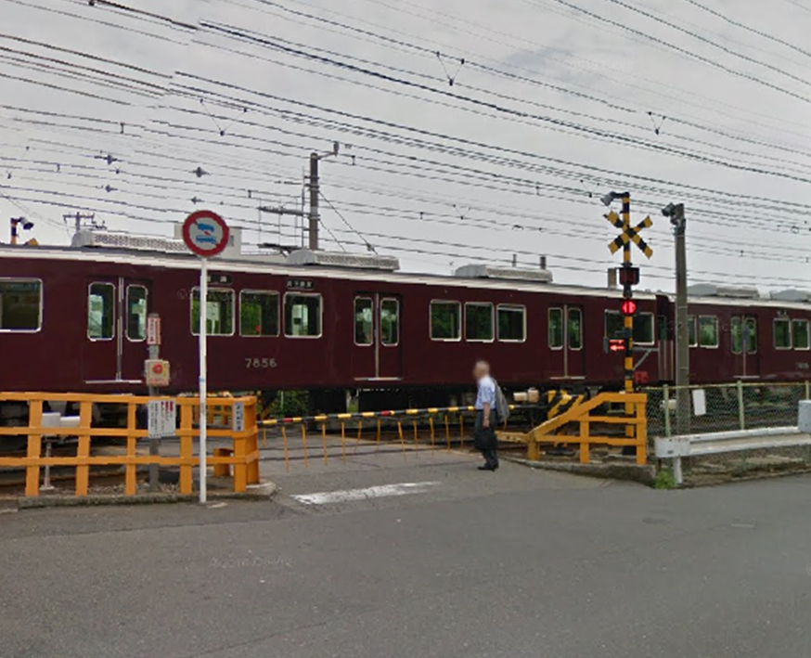
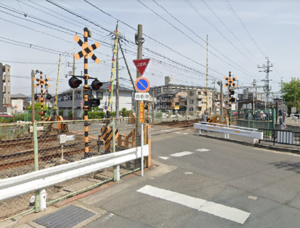
主なアクションの進捗状況など
アクション46
広域緊急交通路等の通行機能確保（災害発生時の踏切長時間遮断に係る対策）
＜危機管理室、都市整備部＞
〇大阪府北部を震源とする地震の影響で、多数の列車が駅間に停止したため、長時間にわたり踏切が遮断状態となり、緊急自動車の運行に支障をきたす事態が発生した。災害発生時に優先的に速やかに開放する踏切の指定について、鉄道事業者等の関係機関に働きかける。
アクションの内容
平成30年6月大阪北部地震での踏切の長時間遮断
➢摂津市の坪井踏切及び東村踏切では約9時間踏切が遮断された。
また、坪井踏切では救急車が通常7分の到着時刻予定のところ迂回により42分かかった。
➢発災後の踏切の遮断状況について、関係機関の間で情報共有されていないことが課題として浮き彫りに
👉大阪府、鉄道事業者、消防、警察、市町村において連絡体制の構築が必要！
坪井踏切
緊急車両の到達時間の遅れ
（通常） （地震時迂回）
3.0km(10分) ➡ 6.0km(23分)
東村踏切
緊急車両の到達時間の遅れ
（通常） （地震時迂回）
2.7km(7分)➡10.1km(42分)
令和２年度の実績
➢災害発生時において、広域緊急交通路上の踏切長時間遮断時の通行機能確保を図るため、鉄道事業者との
連絡体制を構築した。
👉消防、警察及び鉄道事業者とで踏切遮断状況の情報共有体制を構築することで、救急活動のルート選定等
に活用する。
災害発生時に広域緊急交通路の通行機能を速やかに確保するため、鉄道事業者と構築した連絡体制を活用し、訓練を実施する等、連絡体制の実効性確保を図る。
改正踏切道改良促進法（R3.4）において、国土交通大臣より指定のあった踏切道について、災害時の管理方法の策定に向けて、鉄道事業者と協議を行う。
今後の取組み予定

Slide 7
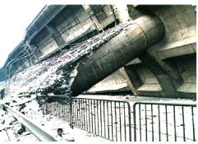
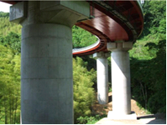
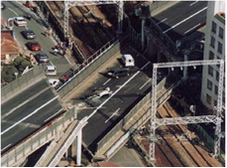
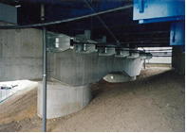
主なアクションの進捗状況など
アクション46
広域緊急交通路等の通行機能確保(通行機能確保)(照明・標識の補修、更新)
＜都市整備部＞
➢通行機能確保（橋梁の耐震化）
地震発生後に、府内の防災拠点や周辺府県との連絡を確保し、救命救助活動や支援物資の輸送を担う広域緊急交通路の通行機能を確保するため、集中取組期間中に重点的に橋梁の耐震化を進め、令和2年度までに橋梁の耐震化の完了をめざす。
➢照明・標識の補修、更新
平成30年台風第21号では、記録的な暴風により、一部の照明・標識において損壊等が発生した。暴風等による倒壊、破損を防止するため、点検及び補修・更新のスピードアップを図る。
アクションの内容
➢通行機能確保(橋梁の耐震化)
👉令和2年度で当初計画されていた全397橋の対策完了
・広域緊急交通路(重点14路線）の橋梁（橋長15m以上)
・広域緊急交通路(その他路線) の橋梁（橋長15m以上)
・重点14路線を跨ぐ橋梁
・鉄道を跨ぐ橋梁
➡R3年度以降、重点14路線（橋長15ｍ未満）の橋梁と
その他路線を跨ぐ橋梁の耐震化に着手
➢照明・標識の補修、更新
👉令和2年度で対象の門型標識26基及び照明柱2,692基
の対策完了
橋脚の倒壊
【橋脚補強】
橋脚の外周を鉄筋コンクリートや鋼板等により補強し、地震時に橋脚の破壊による倒壊を防止します。
令和２年度の実績
上部構造の落橋
【落橋防止対策】
下部構造と上部構造をケーブル等で連結し、地震時に橋桁の落下を防止します。
➢都市整備部では、 「あらゆる可能性を考慮した最大クラスの地震・津波」を想定のうえ、「人命を守る」ことを最優先に、被害を最小化する「減災」の視点に立ち、ハード・ソフトを組み合わせた総合的な取り組みを推進するため「地震防災アクションプログラム」を策定しており、令和3年3月に事業進捗にあわせ、個別アクション等の一部修正を行いました。
アクションプログラムの改正（参考）
主な変更事項
➢ 防潮堤の津波浸水対策の推進・・・【関連アクション1】
👉対策延長について、新たに土質調査等を行い、より現場に即したデータを収集し詳細検討を行った結果、要対策区間の一部が対策不要となりました。
➢下水道施設の耐震化等の推進・・・【関連アクション65】
👉詳細診断を行った結果、要対策区間の一部が対策不要となりました。
➢ 広域緊急交通路等の通行機能確保
(橋梁の耐震化)・・・【関連アクション46】
👉新たに46橋の耐震化を追加
・重点14路線(橋長15m未満)の橋梁45橋
・その他路線を跨ぐ橋梁 1橋
➢ 広域緊急交通路等の通行機能確保
(照明・標識の補修、更新)・・・【関連アクション46】
👉緊急点検以降に詳細点検を行った結果、要対策区間の一部が対策不要となりました。
（令和2年度で全基早期対策完了）
6

Slide 8
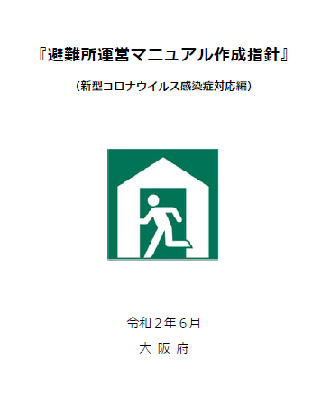
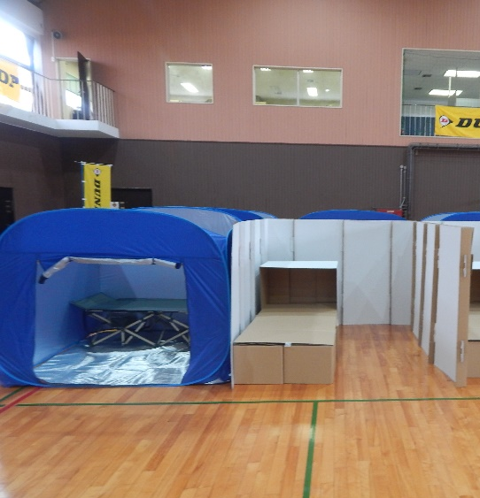
新型コロナウイルス対策を踏まえ災害対応力の強化を図ったアクション
アクション55 避難所の確保と運営体制の確立
＜危機管理室＞
➢地震発生後に、被災者の避難生活を支援するため、各市町村における避難者等の発生規模と避難所や応急仮設住宅等における受入れ人数等についてあらかじめ評価し、必要な避難所指定や避難所受入れ体制を確保するよう、全市町村に働きかける。
➢スムーズな避難誘導や避難者のQOL確保等に向け、避難所運営マニュアル作成指針を策定し、各市町村に提示した。今後、各市町村において、同指針も参考に、地域の実情に即した「避難所運営マニュアル」の早期策定等が図られるよう働きかける。
➢H25年度の災害対策基本法の改正を踏まえた、同指針改訂版に基づき、各市町村に対し「避難所運営マニュアル」の充実を働きかける。
➢大阪府北部を震源とする地震の際、避難所運営にあたり、一部の市では自主防災組織による運営の仕組みが未整備であったため、市町職員が長期にわたり避難所運営に従事することにより、他の災害対応業務要員が不足することがあった。避難所運営の長期化も想定した、行政やそれ以外の組織等との連携による避難所運営の仕組みの検討を行う。
アクションの主な内容
➢避難所運営マニュアル作成指針(新型コロナウイルス感染症対応編)の策定
市町村と研修会を実施するとともに、避難所開設訓練を実施しました。
➢ホテル・旅館等と基本協定を締結
市町村が避難所として多様な施設を活用できるよう、府がホテル等と基本協定
を締結しました。
➢コロナ対応における市町村と保健所の連携強化
コロナ禍における災害発生時等の感染者等の適切な対応を行うため、自宅療養
者等の個人情報の提供方法の検討及び感染症対策の専門的知識の共有等に
ついて、府から保健所及び市町村へ説明し市町村と保健所の連携を強化しました。
避難所運営マニュアル作成指針」
（新型コロナウイルス感染症対応編）
令和２年度の実績
➢新型コロナウイルス感染症対応時の避難所レイアウト（例）
➢新型コロナに対応した避難所訓練の実施

Slide 9
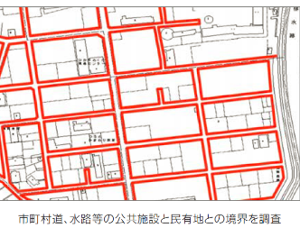
計画どおり進まなかったことから、さらなる取組みを行うアクション
アクション４ 密集市街地対策の推進
＜建築部＞
➢地震発生時に、人的被害や建物被害を軽減するため、「大阪府密集市街地整備方針」及び市の「整備アクションプ
ログラム」に基づき「まちの不燃化」「延焼遮断帯の整備」「地域防災力の向上」「暮らしやすいまちづくり」「事業進捗の
見える化」の取組みを推進し、令和2年度までに地震時等に著しく危険な密集市街地を解消する。
アクションの内容
➢平成26年3月に「大阪府密集市街地整備方針」を策定し、「地震時等に著しく危険な密集市街地」の解消に取組んできましたが、目標達成が厳しいことから、令和3年3月に整備方針を改定し、「まちの防災性の向上」「地域防災力のさらなる向上」「魅力あるまちづくり」の取組みを推進していきます。
➡計画の見直しを実施（大阪府密集市街地整備方針の改定）
👉危険密集の解消状況及び目標
・R2年度末時点で1,234ha解消
・R7年度末までに危険密集2,248haの9割以上を解消
・R12年度末までに全域を解消
👉解消に向けた具体的な取組み
確実な解消に向け、GISを用いて、延焼危険性を効果的に低減できる箇所を特定し、積極的な用地買収による道路等の重点整備や老朽建築物の重点除却を推進
■事業計画
重点除却
■事業実施後
H24年度当初
Ｒ2年度末
延焼拡大の
危険性を
効果的に低減
2,248ha
1,014ha
Ｒ7年度末
Ｒ12年度末
危険密集
9割解消
危険密集
全域解消
道路の重点整備
燃え広がる範囲が分断された
燃え広がる範囲
アクション86 地籍調査の推進
＜環境農林水産部＞
➢被災者の生活、被災したまちを円滑かつ迅速に再建・回復するため、とりわけ南海トラフ巨大地震により建物全壊被害が
想定される地域において、道路やライフラインの復旧、まちの復興の基礎となる現地復元性のある地図の整備に向けた、官
民境界等先行調査の実施を市町村に働きかける。
アクションの内容
➢地籍調査の進捗率が全国最下位であった平成18年に調査の推進を目的とした「大阪府地籍調査促進戦略」を策定し、府内全市町村等で構成する
「地籍調査推進大阪府・市町村連絡協議会」との連携により推進してきたが、新・大阪府地震防災アクションプランの短期目標達成には至らなかった。
➢令和２年度からは、国の第7次国土調査事業十箇年計画に合わせ、令和11年度までの１０年間を計画期間とする、新たな促進戦略「大阪府の地籍調査促進戦略2020」を策定し津波浸水想定区域全域で官民境界情報整備を実施するなど、新たな重点目標に向けて推進していく。
➡計画の見直しを実施（大阪府の地籍調査促進戦略2020」の策定）
➢全市町村での地籍調査実施の働きかけ
➢人口集中地区における進捗率を30％に向上
（約13％⇒約30％）
➢対象市町へ津波浸水想定区域における官民境界等先行調査
の実施を促進
都市部官民境界等先行調査
今後の取組み予定
市町村道、水路等の公共施設と民有地との境界を民有地同士の境界に先行して調査します。

Slide 10
大阪府 危機管理室
〒540-0008
大阪市中央区大手前3-1-43
新別館北館３階
電話 06-6941-0351（代表）
（内線4873）

